Slide 1
Siden sidst kort, per elbæk
24. september 2020

Slide 2
Pensionistkort i Midttrafik
Midttrafik tilbyder nu pensionistkort i alle kommuner, både til alders – og førtidspensionister.
Deltidskort (185 kr. pr. måned)i er dog ikke gyldig i myldretid som er: hverdage kl. 7:00 – 8:30 og 15:00-17:00
Kommuner kan også vælge at tilbyde et særligt fordelagtigt pensionistkort til 365 kr. pr. år. Det tilbydes i dag i Struer, Holstebro, Horsens og Randers Kommuner.
Pensionistkort bestilles på Midttrafik webshop, webshop.midttrafik.dk, og leveres på pap med postlevering. Ikke-digitale kunder kan ringe ind og bestille deres kort. De skal dog have et betalingskort og en e-mail. Hvis man ikke har en e-mail, kan der evt. laves aftale med en god ven eller familie.

Slide 3
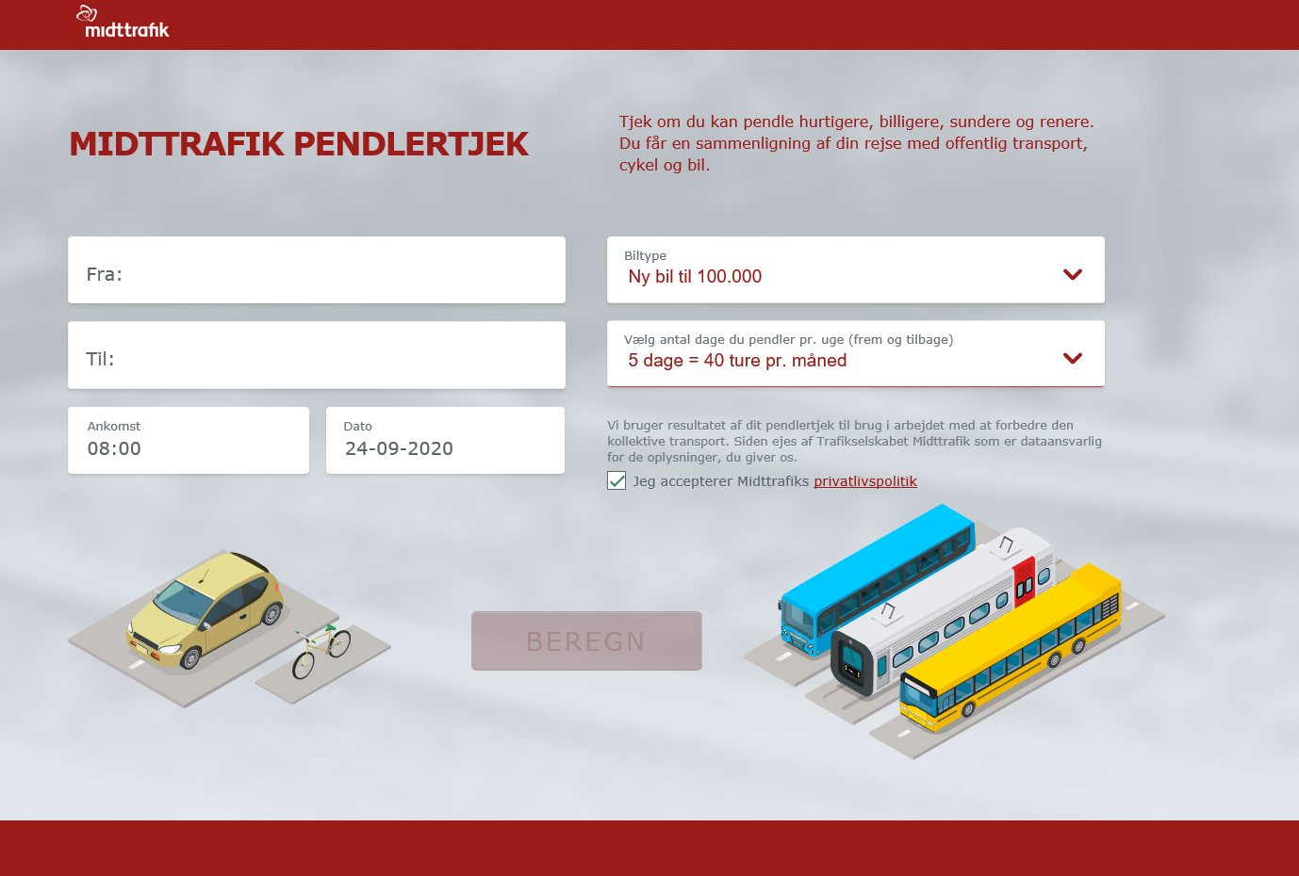
pendlertjek
    Når dagligdagen
    kommer igen.
    God i dialog
    Ny feature:
    Multi søgning

Slide 4
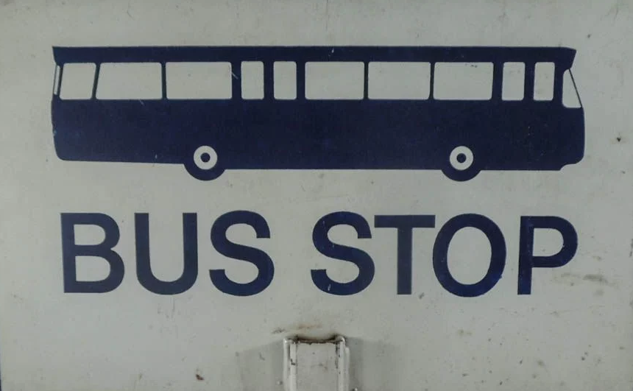
Blå topskilte
    Frist for skift er 1. august 2022

Slide 5
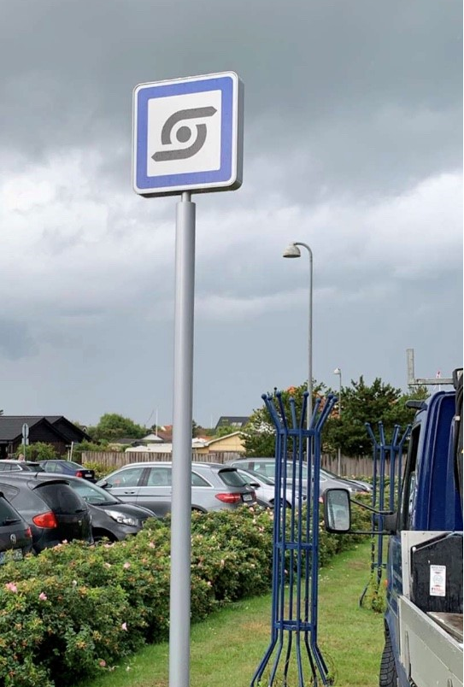
Knudepunkts symbol
Ny servicetavle fælles for alle trafikselskaber
Administreres af trafikselskaberne
Fælles retningslinjer udarbejdet, mangler
udmøntning i MT
Udgangspunkt, at her er din flexvogn
Må kun opsættes på p-pladser, hvor der bør
reserveres en bås til samkørsel
Kan bruges på køreplantavler og som
henvisningstavle
Mulighed for fælles indkøb - interesse

